Slide 1
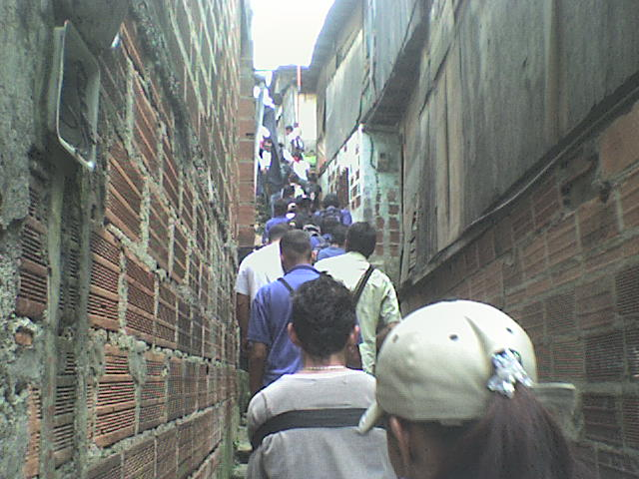
Pertenencia ciudadana
  Un vínculo, consciente, crítico, incluyente, participativo y responsable con el entorno y la ciudad, y las comunidades que los habitan

Slide 2
  Resultado de un vínculo fuerte con el entorno y/o la ciudad.
  Dicho vínculo tiene un importante componente emocional
  Este vínculo es construido en el tiempo a partir de las vivencias de las personas con dichos espacios y sus habitantes.
  En esta construcción es muy importante la satisfacción de necesidades como la protección, la recreación, la construcción de identidad.

Slide 3
  La pertenencia es múltiple y se da en diferentes niveles.
  La pertenencia ciudadana implica también una postura crítica propositiva, no criticona.
  La pertenencia debe ser incluyente y pluralista. No queremos fomentar regionalismos.
  La pertenencia se construye frente a los espacios y los grupos.

Slide 4
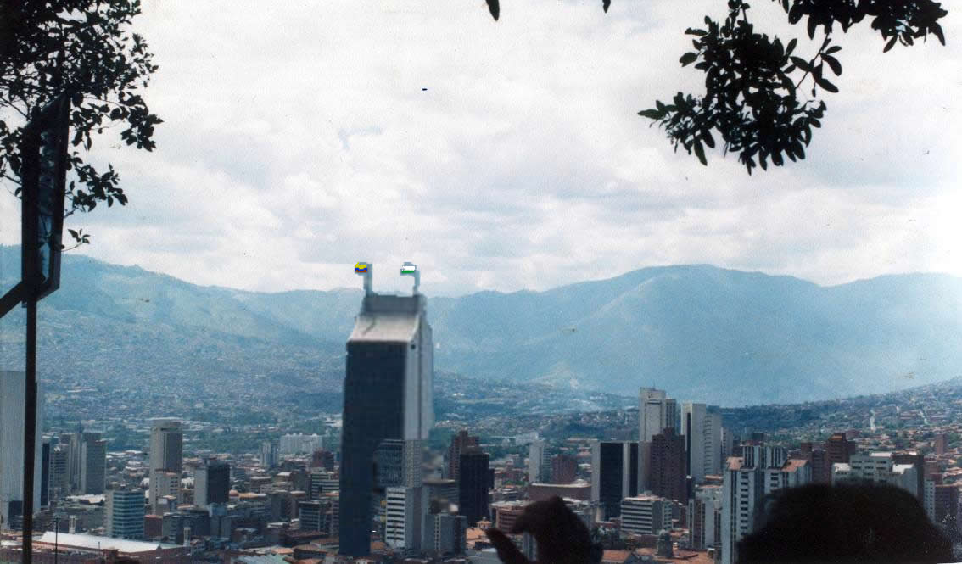
Ejes de la pertenencia ciudadana
- Identidad e identidades,
- Comunidades con cultura ciudadana y
- Responsabilidad social

Slide 5
1. Identidad e identidades
Buscamos la formación de ciudadanos con una identidad sólida donde se genere un proceso de la autoestima, el reconocimiento y la valoración de las raíces históricas, étnicas y culturales del barrio, la vereda y la ciudad.

Slide 6
Respeto por las diferentes identidades
  Identificar aspectos de las diferentes identidades ¿qué nos diferencia a pesar de la pertenencia compartida? ¿qué nos diferencia frente a otros grupos?
  Identificar prejuicios y estereotipos. Explicarlos y cuestionarlos.
  Identificar situaciones de discriminación y afrontarlas como un ciudadano competente

Slide 7
Reconstrucción de historias de barrio
y ciudad
Entrevistas y charlas con diferentes miembros de la comunidad o de otras comunidades
Análisis de casos hipotéticos o reales
Observación directa
Discusiones, análisis y reflexión en grupo
Auto-reflexión y cuestionamiento de creencias relacionadas con la exclusión.

Slide 8
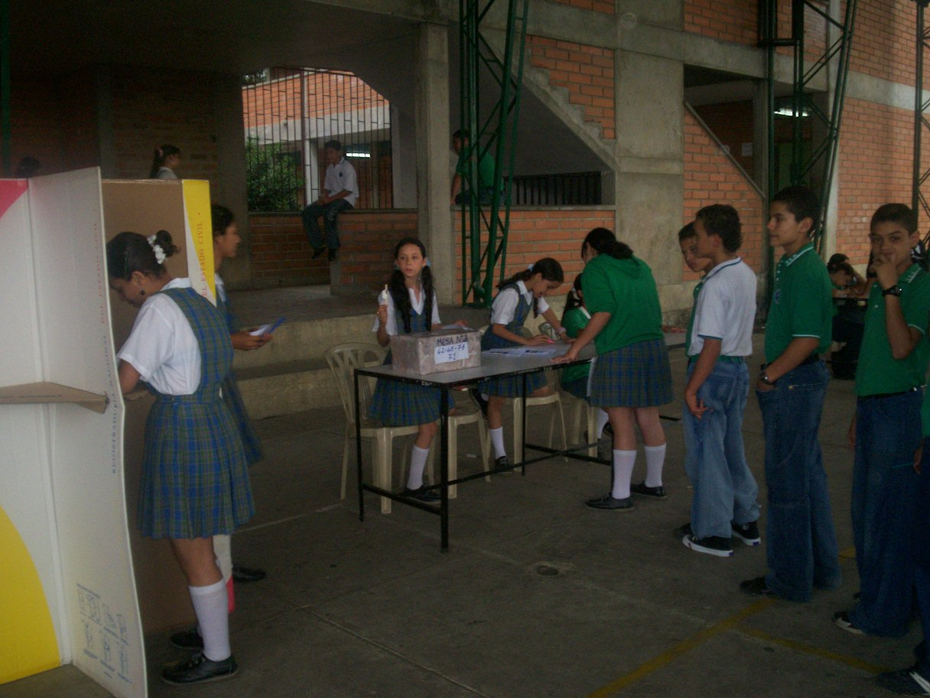
2. Comunidades con cultura ciudadana
Queremos ciudadanos fortalecidos desde sus propios procesos al interior de una comunidad, donde se reconozcan parte de ella y participen concientemente en la construcción de la misma.

Slide 9
Características
Fomentar participación política y social
Fomentar la regulación del comportamiento del grupo
  Fomentar su desarrollo moral. Argumentación moral, identificación y cuestionamiento de auto-justificaciones.
  Fortalecer la ley la norma como ámbitos de regulación. Construcción y reconstrucción de sentido.

Slide 10
  Crear mecanismos de control social pacíficos, constructivos e incluyentes.
  Desarrollar competencias comunicativas para dialogar sin agresión
  Identificar y asumir nuestra responsabilidad en cuanto a las acciones de otros con nuestras acciones o cuando “no hacemos nada”

Slide 11
Desarrollo de Comunidades con cultura ciudadana
Actividades de participación política y social
Discusiones morales
Análisis de casos y discursos
Observación directa de problemáticas
Construcción de reconstrucción de normas y acuerdos
Reflexión y discusión sobre el sentido de las leyes y normas
Actividades de regulación social en campo

Slide 12
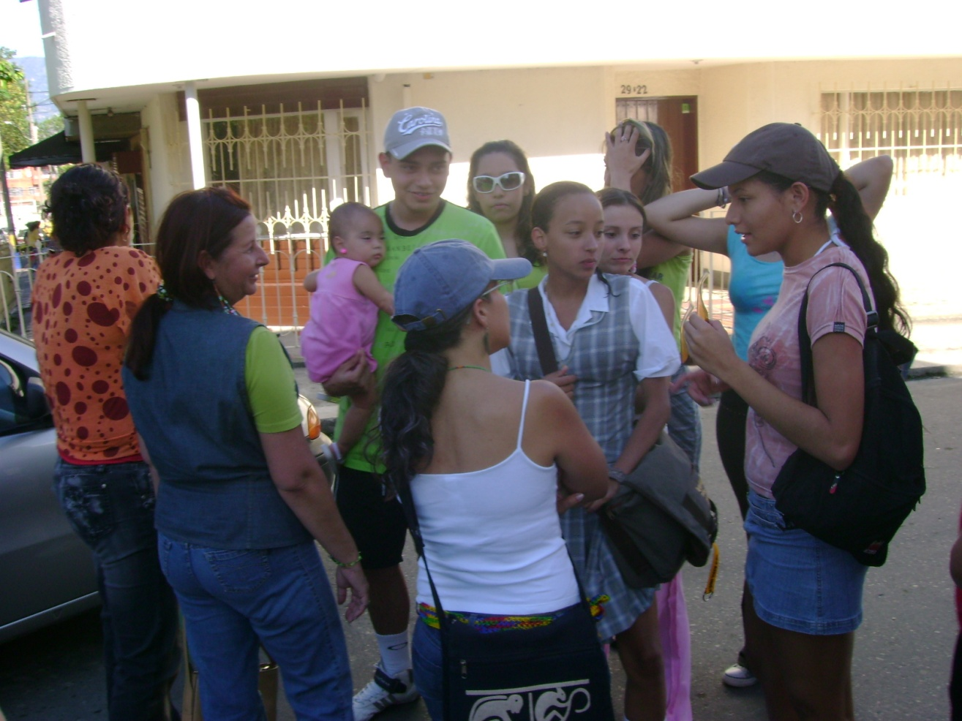
3. Responsabilidad social
Queremos desarrollar en los ciudadanos una conciencia social sobre la responsabilidad que tienen sobre su barrio, vereda y ciudad. Esto implica la participación responsable en los procesos sociales.

Slide 13
Desarrollo de conciencia social
  Confrontación con realidades y problemáticas diferentes
  Hablar sobre las emociones propias y ajenas
  Desarrollar un vocabulario de emociones
  Aprender a identificar las emociones en nosotros mismos y en otros.
  Asumir responsabilidad por acción o inacción

Slide 14
Planeación y ejecución de acciones colectivas para afrontar las problemáticas del entorno o la ciudad
  Identificar y seleccionar problemas.
  Análisis y comprensión de problemáticas (causas, consecuencias, riesgos)
  Construcción de plan de acción. Creatividad, recursividad, organización.
  Evaluación y retroalimentación.

Slide 15
Desarrollo de Responsabilidad social
  Planeación y desarrollo de proyectos
  Fomento a la creatividad
  Observación directa de problemáticas
  Entrevistas con la comunidad
  Entrevistas con líderes comunitarios
  Entrevistas con dirigentes políticos
  Visitas a entidades locales o municipales, públicas o privadas
  Discusiones y reflexiones en grupo
  División de trabajos
  Toma de decisiones colectivas.

